Slide 1
Globala serviceteamet

Slide 2
Har en vision om att alla världens behov en dag ska kunna tillgodoses av en lion- eller leomedlem.
Notes:
Vi är en global organisation som fokuserar på att hjälpa andra. Vi är de globala ledarna när det gäller hjälpinsatser. När vi nu inleder vårt nya århundrade behövs det mer än någonsin att Lions medlemmar gör INSATSER! Insatser för visionen att alla världens behov en dag ska kunna tillgodoses av en lion- eller leomedlem.
Det globala arbetsteamet består av det globala medlemsteamet (GMT), det globala ledarskapsteamet (GLT) och det nya globala serviceteamet (GST). Tillsammans med Lions Clubs International Foundation kommer detta globala team att sammanföra Lions medlemmar för att uppfylla vårt motto ”Vi hjälper”. Det skapar en ny och gemensam inriktning på hjälpinsatser, medlemskap och ledarutveckling inom alla nivåer av organisationen!

Slide 3
Globala arbetsteamet
Vision:
Uppgift:
Mål:
Har en vision om att alla världens behov en dag ska kunna tillgodoses av en lion- eller leomedlem.
Det globala arbetsteamet främjar LCI och LCIF:s vision och ger en nytändning till lion- och leomedlemmar genom hjälpinsatser.
Säkerställa att Lions Clubs International hjälper 200 miljoner människor genom hjälpinsatser och 1,7 miljoner lion- och leomedlemmar, samt tillhandahåller utbildningsmöjligheter till över 500 000 medlemmar senast år 2020.

Slide 4
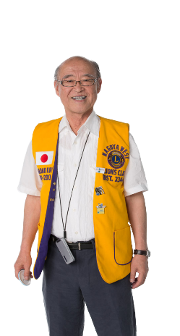
Viktiga ansvarsområden för GLT
Främja ledarutveckling och utbildningsmöjligheter för alla medlemmar
Öka antalet medlemmar som deltar i ledarutvecklings- och utbildningsevenemang med 10 %
Finna och förbereda nya ledare
Säkerställa att följande utbildningar genomförs på MD- eller distriktsnivå:
  Utbildning av klubbtjänstemän
  Utbildning av zonordförande
  Utbildning av första och andra vice distriktsguvernörer
Notes:
GLT ansvarar för att finna och utveckla nya lionledare. Några av deras specifika ansvarsområden inkluderar:
Främja ledarutveckling och utvecklingsmöjligheter för alla medlemmar.
Öka det totala antalet lionmedlemmar som deltar i ledarutvecklings- och utbildningsevenemang med 10 %.
Finna och förbereda nya ledare.
Säkerställa att utbildning av klubbtjänstemän, utbildning av zonordförande och utbildning av första och andra vice distriktsguvernörer genomförs på MD- eller distriktsnivå.
(Ge tid till idéer/diskussion om tiden tillåter): Finns det något annat som ni anser att vi kan förvänta oss av GLT?

Slide 5

Viktiga ansvarsområden för GMT
Minska medlemstappet genom att öka medlemsengagemanget
Bilda nya klubbar i nya områden
Bilda klubbar med specialintressen
Bjud in potentiella medlemmar till serviceprojekt
Genomföra medlemskampanjer
Behandla alla medlemmar som en i familjen
Säkerställa att alla nya medlemmar får delta i ett informationsmöte inom rimlig tid
Notes:
GMT kommer att arbeta hårt för att förbättra medlemstrivseln och därmed öka antalet lionmedlemmar. Några av deras viktiga ansvarsområden omfattar bland annat att:
Minska medlemstappet genom att öka medlemsengagemanget
Bilda nya klubbar i nya områden
Bilda klubbar med specialintressen
Bjud in potentiella medlemmar till ett serviceprojekt
Genomföra medlemskampanjer
Behandla alla medlemmar som en i familjen
Säkerställa att alla nya medlemmar får delta i ett informationsmöte inom rimlig tid
(Ge tid till idéer/diskussion om tiden tillåter): Finns det något annat som ni anser att vi kan förvänta oss av GMT?

Slide 6
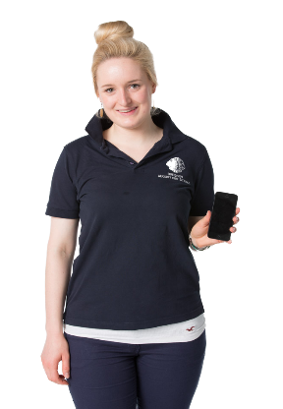

Viktiga ansvarsområden för GST
Säkerställa effektiv kommunikation och samarbete mellan GAT-ledare för att främja:
  Ledarutveckling
  Medlemstillväxt
  Utökade humanitära hjälpinsatser
Stödja utvecklingen och genomförandet av hjälpprojekt som:
  Ligger i linje med LCI:s ram för hjälpinsatser och övergripande uppgift och vision.
  Skapar en känsla av tillhörighet och stolthet bland Lions och Leos.
  Attraherar människor från flera generationer, för att tillsammans genomföra hjälpinsatser som påverkar.
Notes:
GST kanske är ett nybildat team, men hjälpinsatser har alltid varit Lions fokus. Därför faller många program inom området hjälpinsatser under deras paraply, program som till exempel:
Inspirerar och motiverar hjälpinsatser
Främjar och berättar om LCIF för att stödja hjälpinsatser
Stödjer LCIF genom donationer och insamlingsaktiviteter
Stödjer uppföljning av projekt
Fortsätter att stödja mässlingkampanjen för att samla in de återstående USD 5,5 miljonerna av vårt löfte.
(Ge tid till idéer/diskussion om tiden tillåter): Finns det något annat som ni anser att vi kan förvänta oss av GST?

Slide 7
Viktiga ansvarsområden för GST
  Hjälpa till att synliggöra den påverkan Lions insatser har i lokalsamhället.
  Finna och informera om olika serviceprojekt, dess framgångar, möjligheter och utmaningar.
  Samarbeta med LCIF-koordinatorer för att säkerställa att man på bästa sätt använder resurser och ökar engagemanget för insamlingsaktiviteter.

Slide 8
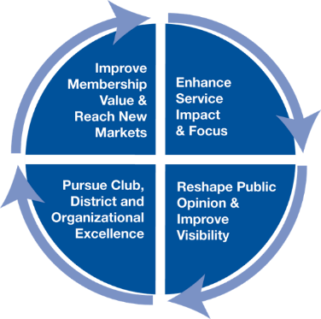






GST:s mål
LCI framåt
Förbättra servicepåverkan och fokus
Ram för hjälpinsatser
Mål för hjälpinsatser
Globala serviceteamet
Notes:
Varför har vi bildat det globala serviceteamet?
Som du känner till är LCI framåt vår femåriga strategiska plan som kommer att vägleda Lions in i ett andra århundrade av hjälpinsatser.
Ett av huvudmålen med LCI framåt är att förbättra servicepåverkan och fokus, vilket ledde till att man skapade ramen för hjälpinsatser som består av fem huvudområden. Att skapa möjligheter till hjälpinsatser inom alla fem strategiskt utvalda områden kommer hjälpa oss att nå vårt mål att hjälpa 200 miljoner människor innan 2020-2021.
För att implementera den nya ramen och nå målet för hjälpinsatser skapades det globala serviceteamet som en del av det globala arbetsteamet. GST-specialister kommer att samarbeta med Lions medlemmar regionalt för att förbättra serviceprojektens betydelse och effektivitet. De kommer att ha ett nära samarbete med Lions medlemmar och med teamet som utvecklar program för att säkerställa att Lions servicepåverkan är störst och når ut till alla områden där det finns behov.

Slide 9

Inom denna ram kommer vi att göra skillnad under vårt andra århundrade.
Hedra vår historia och tillgodose framtida behov.
Ge unga människor nya möjligheter att hjälpa tillsammans med oss.
Notes:
[[Klicka för att visa animering]]
Och dessa är de fem områdena inom ramen för hjälpinsatser: syn, hungersnöd, miljö, barncancer och diabetes, med diabetes som vårt första globala fokusområde. Vi planerar också att bygga vidare på vår tradition att hjälpa ungdomar genom att engagera dem som frivilliga och ledare inom alla fem serviceområden. Med ett förbättrat fokus och strategiska program- och resursinvesteringar kan vi med tillförsikt sträva efter att nå vårt mål att hjälpa 200 miljoner människor per år senast 2020-2021, och därmed tredubbla vår humanitära servicepåverkan.
Det är viktigt att komma ihåg att även om utvecklingen av resurser kommer att fokusera på dessa fem områden så kommer GST fortsätta att stödja Lions lokala projekt genom våra vanliga resurser. Ramen för hjälpinsatser erbjuder lion- och leomedlemmmar möjlighet att engagera sig i internationella serviceinitiativ inom de fem områdena. Dessa initiativ kommer att få stöd av LCI genom till exempel vägledningar, mindre anslag, innovativa tävlingar, information och samarbeten) samt möjligheter till anslag från LCIF. Dessa nya spännande resurser och möjligheter till hjälpinsatser håller för närvarande på att utvecklas och kommer att lanseras vid den internationella kongressen i Las Vegas 2018.
Allt börjar med den stolthet Lions medlemmar känner när de hjälper behövande. När vi hjälper våra hemorter skapar Lions en känsla av samhörighet och bygger upp respekt bland klubbens medlemmar och på orten. Lions arbetar tillsammans för att tillgodose behoven på hemorten och för att stärka sina klubbar, för att på så sätt inspirera andra att gå med i Lions och utföra hjälpinsatser.

Slide 10
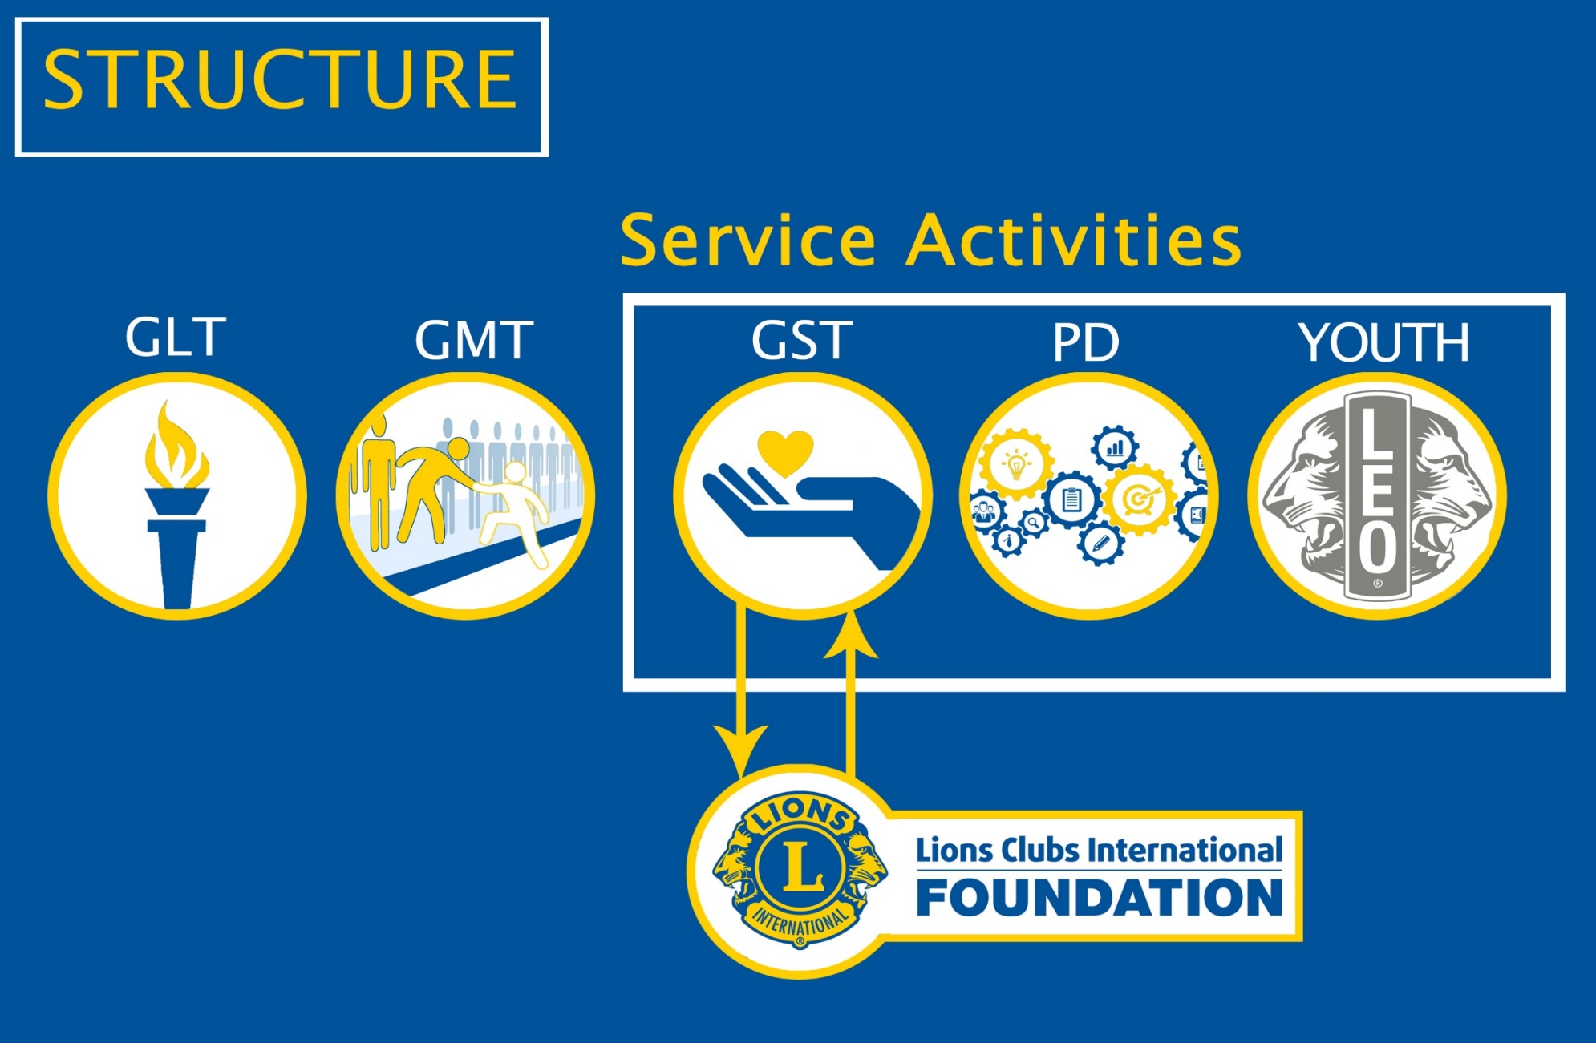
Notes:
Låt oss ta en närmare titt på hur GST passar in i divisionen för serviceaktiviteter och i det globala arbetsteamet. Som det senaste tillägget i divisionen för serviceaktiviteter kommer det globala serviceteamet att samarbeta med avdelningen för programutveckling samt leoavdelningen för att göra hjälpinsatser till det centrala i vår organisation. Varje avdelning inom divisionen för serviceaktiviteter kommer att samarbeta på olika sätt för att vi ska nå vårt mål.
Vi kan se avdelningen för programutveckling som en tankesmedja som utforskar och utvecklar serviceprogram och modeller, bygger verktyg som hjälper till att implementera och utveckla pilotprogram för att testa nya initiativ. GST kommer att var den funktion som mobiliserar: ger lionmedlemmarna energi att genomföra konkreta serviceprojekt, samlar in och analyserar kommentarer gällande behov och möjligheter i alla konstitutionella områden. Vi kommer att spela en viktig roll i att se till att GST får den information de behöver. Denna information kommer att omvandlas till värdefulla resurser som kommer att hjälpa avdelning för programutveckling att ytterligare förbättra de specifika programmen och resurserna i respektive region.
Förutom divisionen för serviceaktiviteter kommer det globala serviceteamet att samarbeta med det globala medlemsteamet och det globala ledarskapsteamet. Tillsammans utgör GST, GMT och GLT det globala arbetsteamet, inom vilket Lions tre huvudområden förenas: ledarskap, medlemskap och hjälpinsatser.
GST kommer också att samarbeta med stiftelsen för att öka resurserna till serviceprojekt, synliggöra vår organisation och stiftelsen samt hjälpa lokala lionmedlemmar att ansöka om anslag, från behovsbedömning, rapportering, platsbesök till slutrapport. Vi vill att alla lionmedlemmar ska känna till allt som stiftelsen gör och hjälpa till att sprida ordet till andra.

Slide 11
Globala arbetsteamets struktur
Verkställande tjänstemän
Ambassadörer
Tidigare internationella presidenter
Den internationella styrelsen
LCIF:s förtroenderåd
Utgående internationella direktorer
Globala arbetsteamets ordförande, vice ordförande och kontaktperson i LCIF:s förtroenderåd
GLT
konstitutionella områdesledare
GMT
konstitutionella områdesledare
GST
konstitutionella områdesledare
GMT
GLT
vice konstitutionella områdesledare
GMT
vice konstitutionella områdesledare
GST
vice konstitutionella områdesledare
GMT
GST
GMT
GLT
områdesledare
GMT
områdesledare
GST
områdesledare
Globala arbetsteamets ordförande i multipeldistrikt (guvernörsrådsordförande)
GLT
multipeldistriktskoordinator
GMT
multipeldistriktskoordinator
GST
multipeldistriktskoordinator
LCIF
multipeldistriktskoordinator
Globala arbetsteamets ordförande i distrikt (distriktsguvernör)
GLT
distriktskoordinator
GMT
distriktskoordinator
GST
distriktskoordinator
LCIF
distriktskoordinator
Globala arbetsteamets ordförande i klubb (klubbpresident)
GLT
klubbordförande
GMT
klubbordförande
GST
klubbordförande
LCIF
koordinator i klubb
Notes:
Detta är en illustration av hur samarbetet mellan det globala arbetsteamet och LCIF kommer att se ut.

Slide 12
Struktur för globalt serviceteam och LCIF
Verkställande tjänstemän
Ambassadörer
Tidigare internationella presidenter
Den internationella styrelsen
LCIF:s förtroenderåd
Utgående internationella direktorer
Globala arbetsteamets ordförande, vice ordförande och kontaktperson i LCIF:s förtroenderåd
GST
konstitutionella områdesledare
GST
vice konstitutionella områdesledare
GST
GST
områdesledare
Globala arbetsteamets ordförande i multipeldistrikt (guvernörsrådsordförande)
GST
multipeldistriktskoordinator
LCIF
multipeldistriktskoordinator
Globala arbetsteamets ordförande i distrikt (distriktsguvernör)
GST
distriktskoordinator
LCIF
distriktskoordinator
Globala arbetsteamets ordförande i klubb (klubbpresident)
GST
klubbordförande
LCIF
koordinator i klubb
Notes:
Låt oss titta närmare på relationen mellan GAT och LCIF. LCIF passar in genom dess samarbete med det globala serviceteamet, som här illustreras med två pilar.
Det är till fördel för både LCIF koordinatorer och GST medlemmar att främja varandra. LCIF stödjer lionmedlemmarnas insatser och lionmedlemmarnas insatser kan erhålla finansiellt stöd från LCIF. Genom att betona bådas betydelse stärks relationen mellan hjälpinsatser och finansiellt stöd till stiftelsen.
LCIF koordinatorer och GST- medlemmar kommer att vara ledare på klubb-, distrikts, och multipeldistriktsnivåerna. Genom att samarbeta på varje nivå kan planer integreras och utvecklas för att nå flera mål.
På konstitutionell- och områdesnivå kommer vi att ansvara för att främja stiftelsen bland medlemmarna eftersom det inte finns någon LCIF koordinator på denna nivå.
Insamlingsmålen fastställs av LCIF så att vi kan agera när Lions medlemmar ansöker om medel genom kvalificerade anslag. Utan LCIF:s stöd kan Lions inte tillgodose några av de storskaliga behoven i sina lokalsamhällen eller agera vid oförutsedda katastrofer.

Slide 13
GST:s uppgift att stödja LCIF
Inspirera och motivera hjälpinsatser
Främja och berätta om LCIF för att stödja hjälpinsatser
Stödja LCIF genom donationer och insamlingsaktiviteter
Stödja uppföljning av projekt
Fortsätta att stödja mässlingkampanjen för att samla in de återstående USD 5,5 miljonerna av vårt löfte
Notes:
Följande är vad vi planerar att åstadkomma genom GST:s och LCIF:s samarbete:
Vi kommer tillsammans med GST- multipeldistriktskoordinatorer hjälpa till att finna projekt som behöver och kvalificerar till anslagsmedel och hjälpa till med anslagsprocessen. Detta omfattar att förstå varje steg i processen, från behovsbedömning till slutrapportering och platsbesök.
Vi måste även uppmuntra donationer och inspirera Lions medlemmar att berätta om LCIF:s arbete.
LCIF kan tillhandahålla resurser till många serviceprojekt, särskilt genom anslag.
LCIF kan hjälpa till att synliggöra Lions hjälpinsatser och bilda partnerskap.
Vi vill bygga upp Lions expertis gällande katastrofberedskap. Vilket kommer att resultera i mer aktiva och effektiva hjälpinsatser vid katastrofer.

Slide 14
GST:s mål och strategi
Globala serviceteamet
Mål
Strategi
Notes:
GST har fastställt konkreta mål och formulerat en strategi för att nå dessa mål.

Slide 15
GST:s mål:
Genomförande av konkreta serviceprojekt
Genomförande av diabetesprojekt
Rapportering i MyLCI
Användande av LCI:s app
Samarbete med LCIF-koordinatorer
Stödja internationella president Aggarwals mål 2017-2018: Hjälpa 150 miljoner människor
Under utveckling:
Engagera ungdomar - Samarbete mellan Lions och Leos
Partnerskap med globala och lokala organisationer
  Hjälp oss att skapa
  det GST som vi behöver
Notes:
För att nå vårt nya prestigefyllda mål att hjälpa 200 miljoner per år och maximera vår påverkan kommer GST att få i uppgift att nå ett antal mål. Under det FÖRSTA året har målen fastställts till följande:
- öka genomförandet av serviceprojekt med 5 %
- öka rapportering av serviceprojekt med 5 %
- öka genomförandet av diabetesprojekt med 7%
- uppmuntra användandet av LCI:s app när lämpligt
- samarbete med klubbarnas LCIF-koordinatorer
Var och ett av dessa mål kommer att hjälpa oss att nå IP Aggarwals mål att hjälpa 150 miljoner under verksamhetsåret 2017-2018.
Ytterligare strategier är under utveckling för att nå följande mål:
- engagera fler ungdomar i utvecklingen av projekt
- fler partnerskap med lokala organisationer och företag
Under de kommande åren kommer målen att vara distriktsspecifika vilket gör det möjligt för GST- distriktskoordinator att ta en närmare titt på distriktets behov och möjligheter och därefter kommunicera dessa via GST-strukturen för att erhålla mer regionalt lämpligt stöd från oss och GST-personalen vid huvudkontoret. Vår högsta prioritet är att skapa ett GST för framtiden, ett GST som vi behöver. För att skapa ett starkt och framgångsrikt team som på bästa sätt kommer att stödja Lions i vårt område måste vi samarbeta med GST-specialisterna, se dem som våra kollegor, och regelbundet involvera dem.

Slide 16
Resurser
Utbildningsmaterial som anpassats till olika ledarnivåer
Vad finns tillgängligt idag
  Hundraårsjubileets hjälputmaning
  Bestående projekt
Tillgängliga rapporter
  Olika rapporter per ledarnivå
  Kan följa upp klubbar som inte har rapporterat aktiviteter
  Sammanfattningar per aktivitetstyp
Notes:
GST-personalen vid det internationella huvudkontoret vill samarbeta med oss för att skapa regionsspecifika resurser som hjälper oss att nå våra mål. De resurser som redan finns tillgängliga och som håller på att utvecklas passar lionmedlemmar på olika nivåer. Lions utbildningscenter tillhandahåller utbildningar för ledare på distriktsnivå och klubbnivå.
Övriga resurser som redan finns tillgängliga är bland annat: Hundraårsjubileets hjälputmaning där man har inkluderat diabetes för 2017-2018, hundraårsjubileets bestående projekt samt ett flertal resurser för ledarutveckling, som till exempel kurser i Lions utbildningscenter, webbseminarier och regionala institut och seminarier.
Det finns även ett flertal rapporter i MyLCI. Beroende på ledarnivån kommer vi att kunna se hur olika klubbar håller sig aktiva. Det går att se vilka klubbar som inte har rapporterat några serviceaktiviteter samt klubbar som har rapporterat en viss typ av serviceaktiviteter. Vi har en fullständig lista över vilka rapporter som du kan generera på varje nivå.

Slide 17
Resurser
Under utveckling
  Projektidéer
  Grundläggande resurser för projektplanering
  Projektplaner
Fortlöpande kommunikation mellan LCI och GST-ledare är mycket viktigt för utvecklingen av regionalt lämpliga resurser.
Notes:
Ett blad med projektidéer håller också på att utvecklas vilket kommer att ge lion- och leomedlemmar idéer på enkla och effektiva serviceprojekt som går att anpassa. Projektidéerna varierar från enkla till avancerade och kan anpassas till Lions olika regioner. Avdelningen för programutveckling arbetar för närvarande med ett banbrytande verktyg för planering av serviceprojekt, vilket kommer att göra det möjligt att planera och genomföra serviceprojekt på ett effektivare och mer regionalt anpassat sätt.
Som sagt, det är viktigt att vi har en tvåvägskommunikation med våra regionala specialister för att vi ska kunna skapa resurser som är regionalt lämpliga. Detta betyder att vi talar med lionmedlemmarna, samlar in information och ger återkoppling till våra specialister när nya resurser blir tillgängliga.

Slide 18
Alla multipeldistrikt och distrikt kan ansöka om medel för att stödja utbildningar:
Verksamhets-budget till GST-multipeldistrikts-koordinator
(USD 600)
Verksamhetsbudget till GST-
distriktskoordinator (USD 250)
Finansiellt stöd till distriktets utbildning av zonordförande
Finansiellt stöd till multipeldistriktets utbildning av
första och andra
distriktsguvernörer
Notes:
Det globala serviceteamets multipel- och distriktskoordinatorer kommer att kunna ansöka om en verksamhetsbudget. Budgeten ska användas för att täcka kostnader som ådras av koordinatorn när han/hon utför sina ansvarsuppgifter. (till exempel kostnader i samband med webbseminarier, utbildningar, resor till aktiviteter som handlar om hjälpinsatser eller distriktsrelaterade möten.
Multipeldistriktskoordinatorer kan erhålla en budget på USD 600 och distriktskoordinatorer kan erhålla en budget på USD 250 förutsatt att alla krav har uppfyllts.

Slide 19
Verksamhetsbudget: För att erhålla medel
Årlig plan
Verksamhets-budget
Utbetalnings-formulär
Två online-kurser
Notes:
För att erhålla medel måste multipeldistrikts- och distriktskoordinatorerna genomföra följande:
Skicka in en utvecklingsplan (som handlar om service) Detta kommer att genomföras via webbsidan för det globala arbetsteamets utvecklingsplaner och framstegsrapporter.
Genomföra två onlinekurser som kommer att finnas på Lions utbildningscenter (LLC), en lista över kursförslag kommer att finnas till hands för koordinatorerna inom kort. Multipeldistrikts- och distriktskoordinatorerna måste genomföra dessa kurser, men det kan även vara till fördel för oss som ledare att bekanta oss med materialet.
Koordinatorer måste skicka in ett utbetalningsformulär till det globala serviceteamets personal, gst@lionsclubs.org, för att erhålla verksamhetsbudgeten.

Slide 20
Projektidéer
Sponsra ett barn så att det kan delta i ett diabetesläger.
Håll ett insamlingsevenemang för ett lokalt diabetesläger eller en organisation.
Plantera träd. Kontakta lokala myndigheter, för att ta reda på vilken typ av träd, hur många och var de kan planteras.
Genomför en fototävling som handlar om natur och miljö.
Ordna och leverera matkassar till familjer i nöd.
Stå värd för ett evenemang med hälsosam mat. Bjud in en dietist att tala vid evenemanget.
Erbjud läxhjälp till barn med cancer och även deras syskon.
Handla kläder och skolmaterial tillsammans med syskonen.
Bidra med insamlingar eller arbetskraft till organisationer som utbildar servicehundar.
Anordna bollsportsturneringar för blinda.
Samarbeta med ungdomar för att skapa en väggmålning på orten.
Involvera ungdomar i renoveringen av en fritidsgård eller ett klassrum: måla, reparera och utsmycka.
Notes:
Detta är ett exempel på några av de idéer som kommer att finnas på bladet med projektidéer som nämndes tidigare.
Det är viktigt att komma ihåg att det här endast är förslag på projekt som kan genomföras. Alla dessa projekt har på ett framgångsrikt sätt genomförts i andra delar av världen. Du kan kanske anpassa dem till specifika behov i ditt lokala samhälle med hjälp av lokala resurser.

Slide 21
Vad kan göras nu?
Världsdiabetesdagen
  Tisdag den 14 november 2017
  Världsomfattande insatser för att öka kännedomen om de ökade hoten mot vår hälsa som orsakas av diabetes.
  Lokala initiativ eller redan planerade aktiviteter
Global vecka med hjälpinsatser
  för att bekämpa hungersnöd: 9-15 januari
  för att skydda vår miljö: 17-23 april
  för ungdomar: 7-13 augusti
  för synområdet: 10-16 oktober
Notes:
Vi uppmanas av PIP Tam att göra omedelbara insatser. Så låt oss gå ut och uppmuntra lionmedlemmarna på våra hemorter att engagera sig i någon av de kommande globala kampanjerna i samband med vårt sista jubileumsår. Världsdiabetesdagen äger rum den 14 november. Låt oss uppmuntra lionmedlemmar över hela världen att delta i diabetesrelaterade projekt eftersom det är vårt nya globala fokus. Vi kommer även fortsätta att genomföra globala veckor med hjälpinsatser för var och ett av områdena i hundraårsjubileets hjälputmaning. Om du behöver hjälp med projektidéer är du välkommen att kontakta din regionala specialist vid det internationella huvudkontoret.

Slide 22
Viktiga punkter
Betydelsen av hjälpinsatser
Rapportering
Effektiv projektplanering
Horisontellt samarbete med GMT, GLT och LCIF
Skapa det GST som vi behöver.
  Använda regionala specialister som en resurs
  Enkät
Notes:
Vi behöver din hjälp att sprida GST:s budskap och mål bland lionmedlemmar överallt. Det är mycket viktigt att vi tillsammans har rätt information så att vi kan berätta om målen för andra lionmedlemmar och på så sätt nå målen.
Här är några viktiga punkter att ta med sig från denna presentation. Vi strävar efter att:
Öka betydelsen av att leverera konkreta projekt för att nå vårt nya mål för hjälpinsatser.
Öka rapporteringen av serviceaktiviteter i alla regioner. Vi kan inte nå vårt mål att öka vår servicepåverkan om Lions medlemmar inte inrapporterar sina projekt.
Effektivisera utvecklingen av projekt. Det betyder att planera enkla och effektiva projekt som har en större påverkan genom att använda de verktyg och resurser som finns tillgängliga.
Samarbeta med GMT, GLT och LCIF. Samarbeta med våra regionala specialister för att skapa det GST vi behöver.
Den sista punkten är mycket viktig under det globala serviceteamets pilotår. Det betyder att du använder dig av din regionala kunskap och regelbundet kommunicerar med de regionala specialisterna. Utöver våra regionala specialister finns även teamet som utvecklar program till hands för att stödja oss. Våra specialister är kontakten mellan oss och dem som utvecklar programmen. Tillsammans kan vi göra hjälpinsatser till det centrala i vår organisation.
LCI vill stödja oss och vi måste samarbeta för att nå våra mål och förbättra vår servicepåverkan i alla områden. Därför vi vill att du genomför en enkät, så att vi kan se styrkan och behoven i olika områden och hur de skiljer sig åt. Senare i höst kommer denna enkät att skickas till alla multipeldistrikts- och distriktskoordinatorer. Uppmuntra alla dina GST koordinatorer att delta i enkäten för att hjälpa LCI att skapa behovsspecifika verktyg.

Slide 23
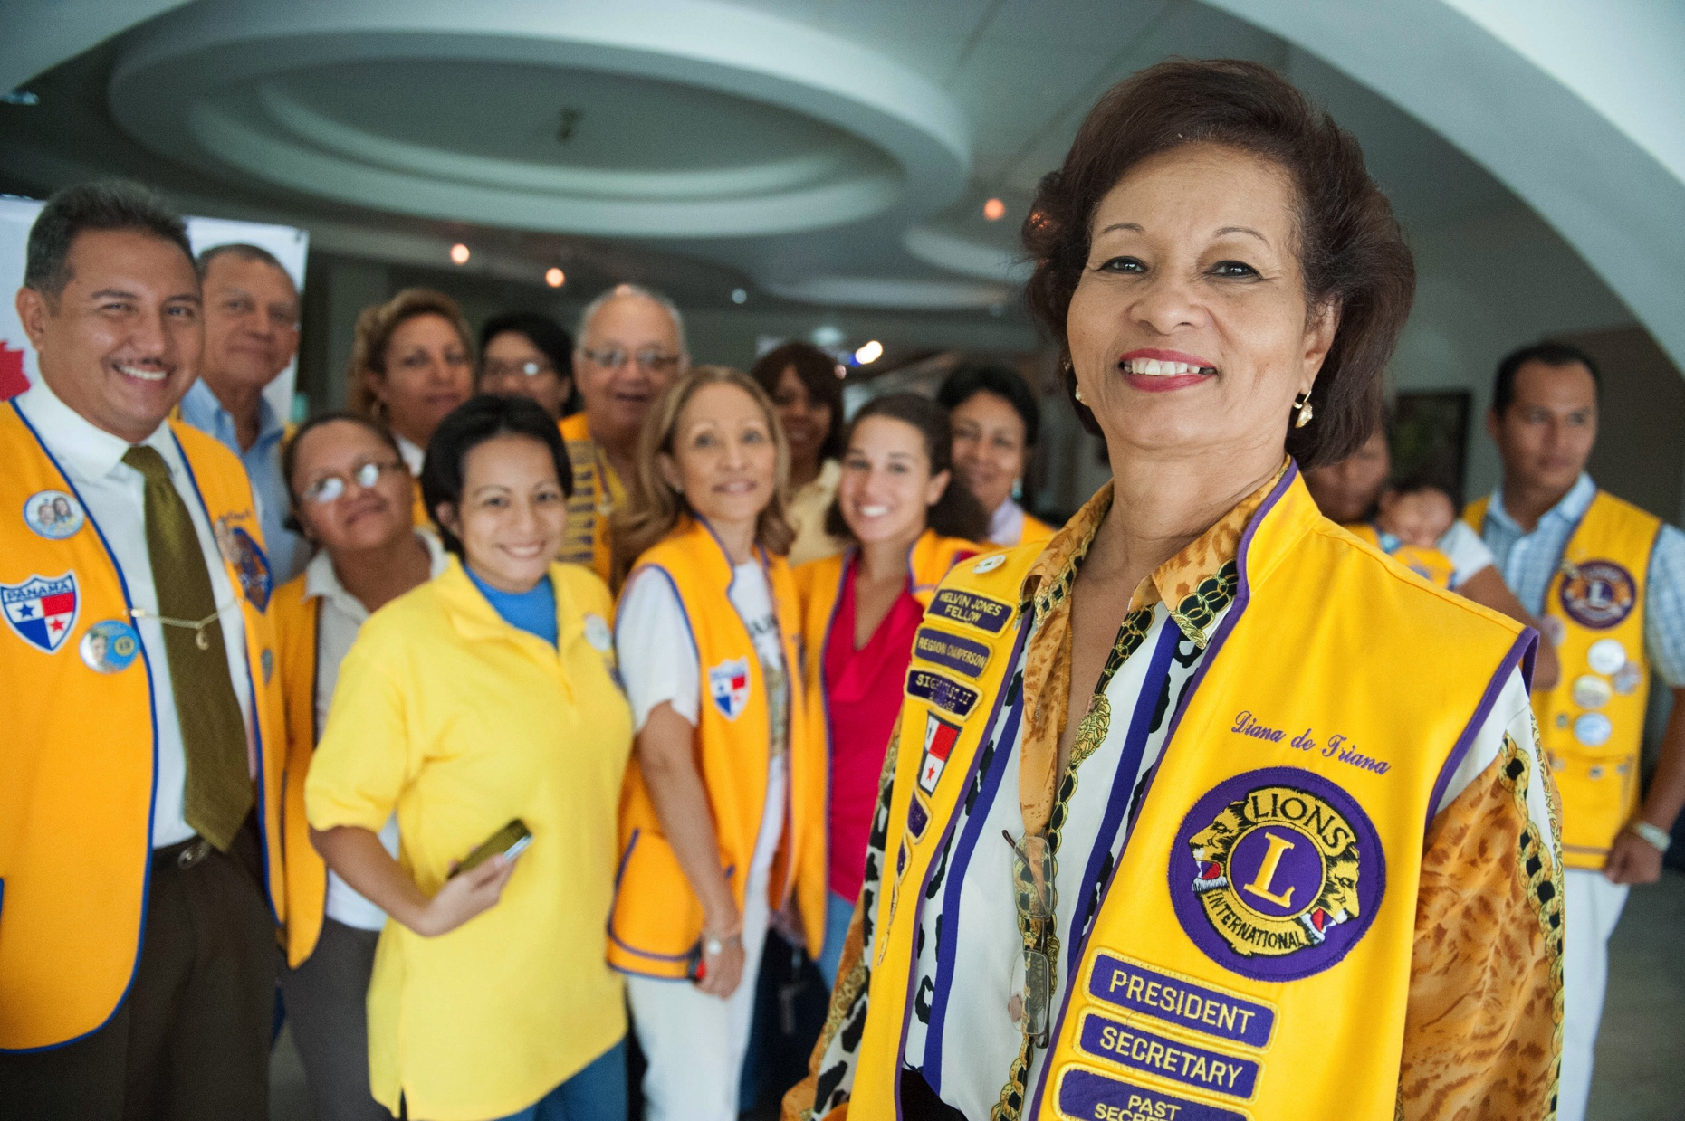
Det är dags att göra
insatser
Notes:
Nu är det dags att göra insatser. Vi kommer visa världen att vi bryr oss. Vi kommer visa världen att vi är redo att kavla upp ärmarna och lösa problem.

